Slide 1
ALGORITMA DAN STRUKTUR DATA
Kelompok
3
Irma Octavia Chaniago ( 1206210002)
Inge Faradila Efaranti (1206210017)
Ananda Taqhsya Dwiyana (1206210019)
Dida Ardzis Hanana (1206210021)
Febrian Farda Hasdikiyah (1206210023)

Slide 2
TUGAS BESAR UAS
OOP (Object Oriented Programming)
Polymorphism

Slide 3
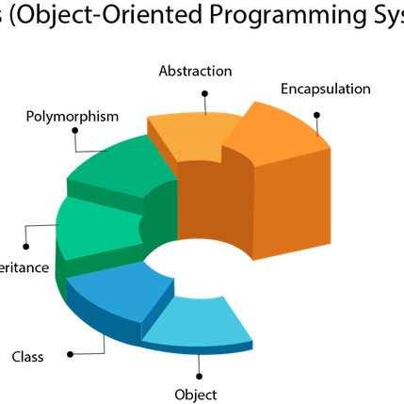

What is OOP ?
OOP adalah paradigma atau Teknik pemrograman dimana semua hal dalam program dimodelkan seperti objek dalam dunia nyata. Objek di dunia nyata memiliki ciri atau attribute dan juga aksi atau kelakuan (behaviour).

Slide 4
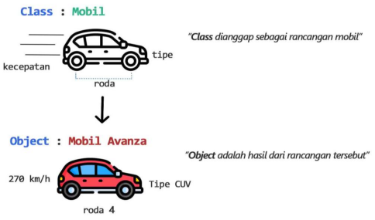
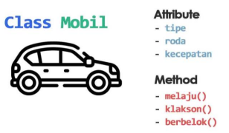

Contoh :

Slide 5
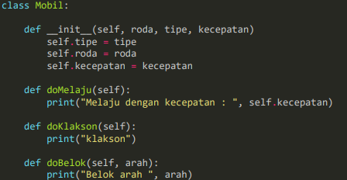
Class
Class adalah ‘cetakan’, ‘template’ atau ‘blueprint’ untuk membuat sebuah object. Class hanya sebagai kerangka dasar dari object. Sehingga nanti cetakan (class) tersebut dapat membuat berbagai macam object untuk kebutuhan yang berbeda-beda.

Slide 6

Attribute
Attribute atau properties merupakan karakteristik dari sebuah class. Attribute ini berupa suatu variabel didalam sebuah class. Variabel yang didefinisikan sebagai sebuah attribute juga disbut dengan variabel Global.

Slide 7
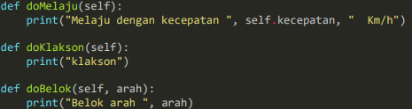
Method
Method adalah fungsi yang didefinisikan dalam suatu class. Biasanya method memiliki hubungan dalam behaviour atau perilaku kelas tersebut. Dalam kasus class mobil, anbi mendefinisikan 3 method yaitu melaju, klakson dan berbelok.

Slide 8
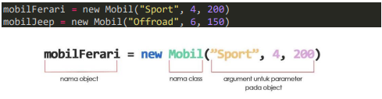
Object
Object adalah instance atau representasi dari sebuah class. Jika class adalah sebuah cetakan, maka object adalah hasil dari cetakan tersebut. Cara mendeklarasikan object dari sebuah class pada python adalah dengan memanggil nama class beserta dengan parameter yang diberikan pada fungsi constructor (__init__).

Slide 9
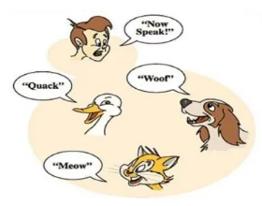
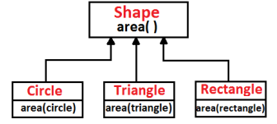
What is Polymorphism ?
Polymorphism adalah suatu object dapat memiliki berbagai bentuk, sebagai object dari class sendiri atau object dari superclassnya. Overriding: terjadi ketika deklarasi method subclass dengan nama dan parameter yang sama dengan method dari superclassnya.

Slide 10
Contoh :
Sebuah burung menerima pesan "gerak cepat” → menggerakan sayap
Seekor singa menerima pesan yang sama → menggerakkan kaki dan berlari
Keduanya menjawab sebuah pesan yang sama, namun yang sesuai dengan kemampuan hewan tersebut. Ini disebut polimorfisme karena sebuah variabel tungal dalam program dapat memegang berbagai jenis objek yang berbeda selagi program berjalan, dan teks program yang sama dapat memanggil beberapa metode yang berbeda di saat yang berbeda dalam pemanggilan yang sama.

Slide 11
NEXT ?
TUGAS BESAR

Slide 12
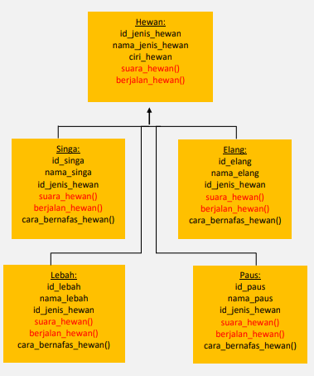
Case 3
Buatlah program untuk mengelompokkan hewan berdasarkan jenisnya, diantaranya: Hewan (induk) beserta turunannya seperti Singa, Elang, Lebah, dan Paus menggunakan konsep Polymorphism serta menyimpan objek ke dalam database.

Slide 13
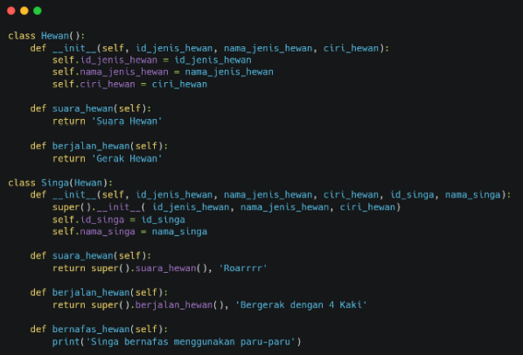
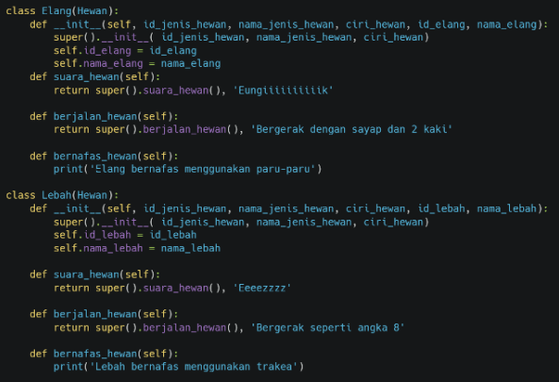
Create a Class

Slide 14
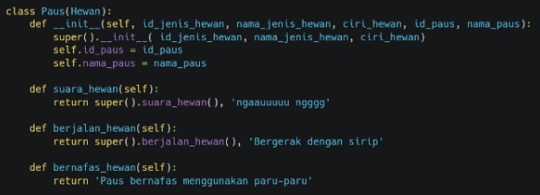
Create a Class

Slide 15
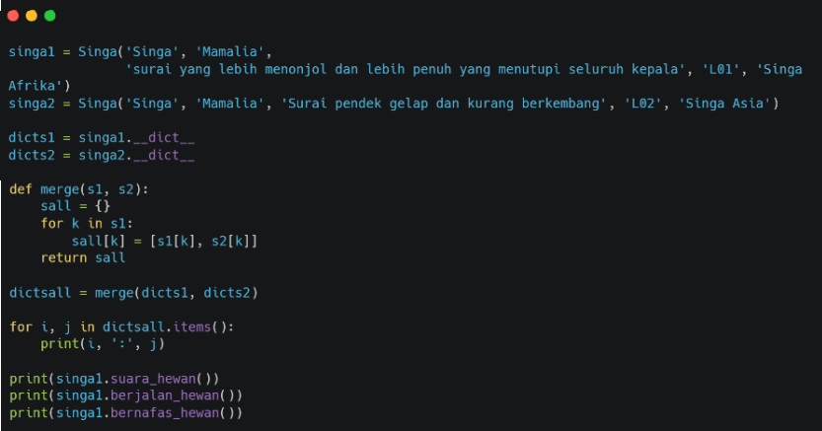
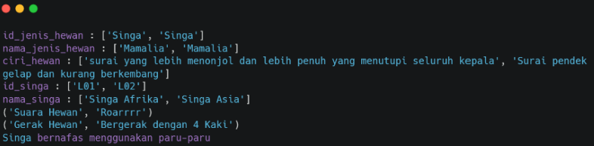
Input Singa
Output Singa

Slide 16
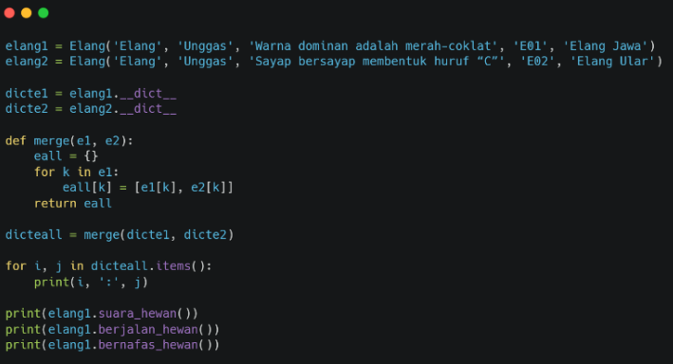
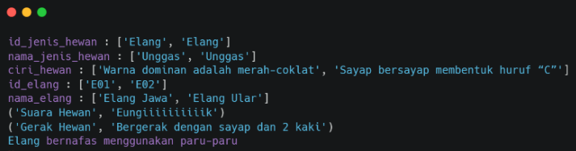
Input Elang
Output Elang

Slide 17
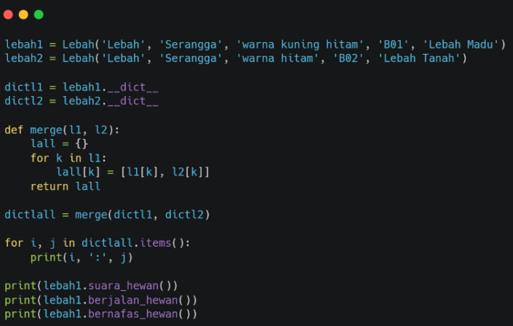
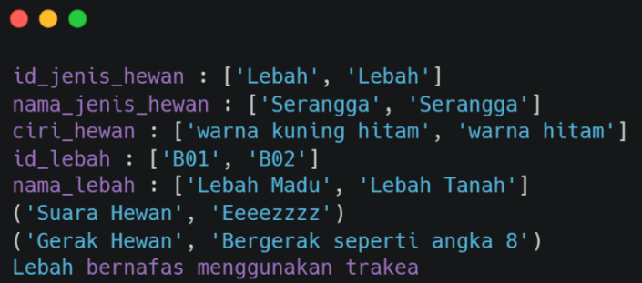
Input Lebah
Output Lebah

Slide 18
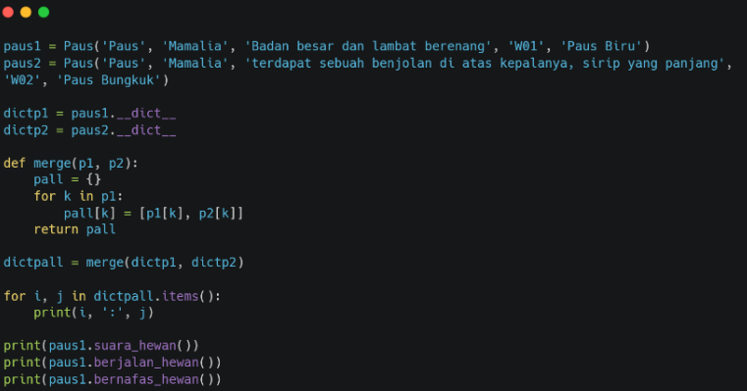
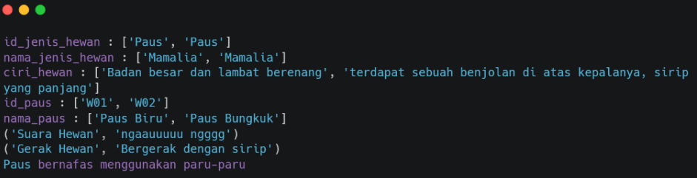
Input Paus
Output Paus

Slide 19

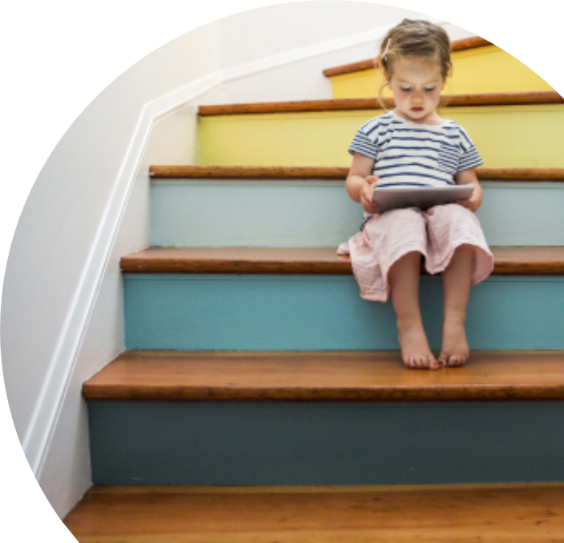
Kesimpulan
Polimorfisme merupakan suatu konsep yang menyatakan sesuatu yang sama dapat memiliki berbagai bentuk dan perilaku berbeda. Polimorfisme merupakan kemampuan objek-objek yang berbeda kelas namun terkait dalam pewarisan untuk merespon secara berbeda terhadap suatu pesan yang sama.

Slide 20
Thank you

